Slide 1
Til læreren
Essay – del 2
Tidsbruk: Minimum 90 minutter. I enkelte av lysarkene er tidsbruk foreslått med rød skrift. Denne kan du endre etter behov.
Struktur og mål: Konkrete tips, eksempler og skriveøvelser til «hjerte»- og «hjerne»-skriving, samt språklig utsmykning.
Bildene i PPT-en er klarert (kjøpt ut), og kan brukes fritt i Intertekst Vg2-undervisningen. Bildene/PPT-en skal ikke videresendes til andre lærere som ikke bruker Intertekst.

Slide 2

Essay
Tema: tips, eksempler og skriveøvelser

Slide 3

Å appellere til følelsene
Tips til hjerteskriving

Slide 4
Ta utgangspunkt i personlige opplevelser
For eksempel
et barndomsminne
en opplevelse fra skolen
en sommerferie
Bruk assosiasjoner, følelser eller lærdom fra denne opplevelsen som rammefortelling eller rød tråd i essayet.

Slide 5

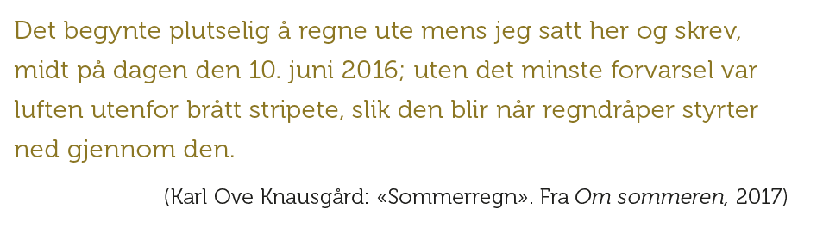
Eksempel: «Sommerregn»

Slide 6
Prøv selv!
Ta utgangspunkt i en personlig opplevelse.
Skriv minst 5 minutter om denne.
Ikke tenk på hvor eller hvordan du skal bruke opplevelsen i et essay. Bare skriv!

Slide 7
Ta utgangspunkt i mennesker, ting, hendelser
Eksempler
en historisk person
en historisk hendelse
en film
en bok
et maleri
en bygning
en sang
Bruk form eller innhold, følelse eller lukt knyttet til objektet som springbrett inn i essayet eller som rød tråd.

Slide 8
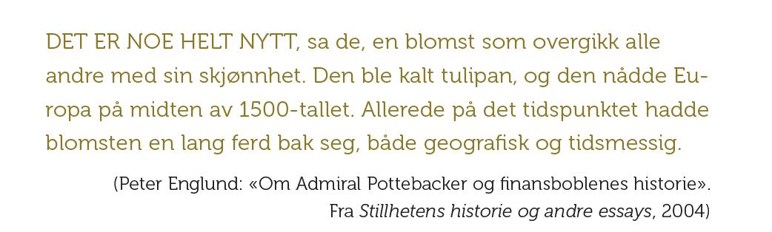
Eksempel: «Om Admiral Pottebacker …»

Slide 9
Prøv selv!
Ta utgangspunkt i et menneske, en ting eller en hendelse.
Skriv minst 5 minutter om denne.
Ikke tenk på hvor eller hvordan du skal bruke opplevelsen i et essay. Bare skriv!

Slide 10
Forteller i bevegelse
Eksempel
Du går tur ned en gate.
Du er på vei til skolen.
Du sitter på bussen.
Du reiser til et fremmed land.
Bruk reisen eller bevegelsen til å skildre lukt, inntrykk, tanker og observasjoner (noe du har sett eller lagt merke til).

Slide 11
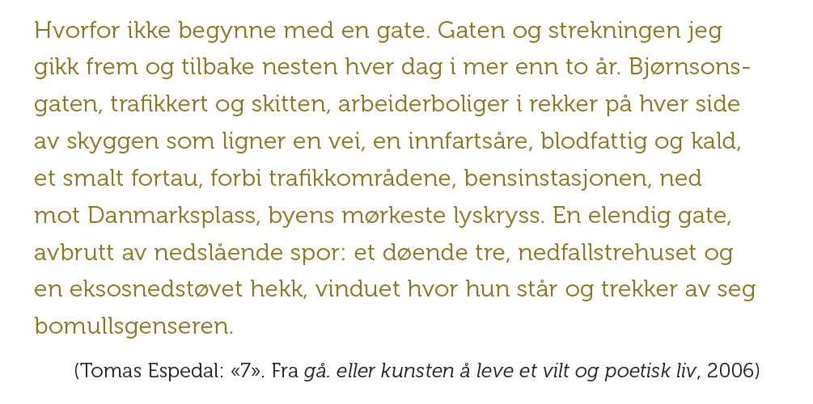
Eksempel: «7»

Slide 12
Prøv selv!
Sett deg selv i bevegelse!
Skriv minst 5 minutter om hvordan du kommer deg til skolen.
Hva ser du? Hva opplever du? Hvilke tanker farer gjennom hodet ditt?
Ikke tenk på hvor eller hvordan du skal bruke dette i et essay. Bare skriv!

Slide 13

Å appellere
til fornuften
Tips til hjerneskriving

Slide 14
Bruk en tekst / flere tekster andre har skrevet
Eksempler
dikt, noveller, romaner, skuespill
sangtekster
sakprosatekster
artikler
debattinnlegg
Bruk tekstene til å forstå dine egne tanker, opplevelser og minner bedre. Har andre skrevet om samme tema som du utforsker?

Slide 15
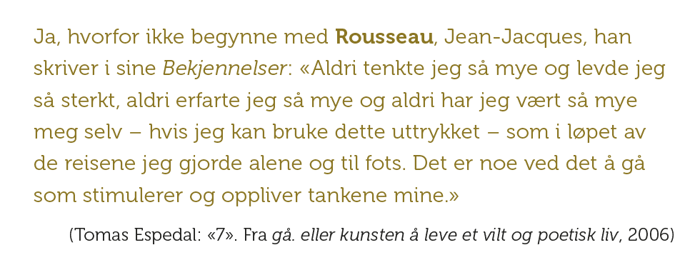
Eksempel: «7»

Slide 16
Bruk sitater eller kjente ordtak
sitater fra klassiske verk
ordtak som er vanlige i hverdagsspråket
sangtitler
vanlige metaforer eller symboler

Slide 17
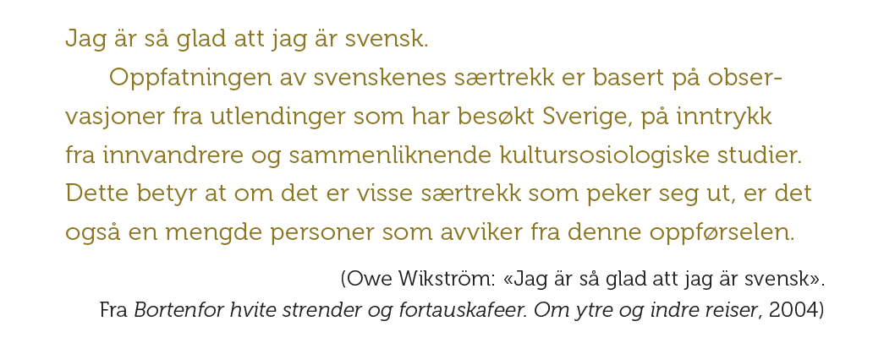
Eksempel: «Jag är så glad att jag är svensk»
Notes:
«Jag är så glad att jag är svensk» er et sitat fra en sang. Uttrykket brukes på lik måte i Sverige som «typisk norsk å være god» brukes i Norge.

Slide 18
Prøv selv!
Idémyldre med en medelev:
Kjenner dere til noen faste ordtak i det norske språket?
Noen kjente sitater?
Noen (velbrukte) metaforer eller symboler?
Bruk ett av sitatene/ordtakene/metaforene/symbolene og tenk at du skal bruke det i innledningen av essayet ditt. Hvordan ville du gjort det? Skriv i 10 minutter.

Slide 19
Ta utgangspunkt i andres syn på temaet du skriver om
Eksempel
andre kulturer
andre religioner
andre aldersgrupper/generasjoner
andre kjønn og seksualiteter
andre samfunnsgrupper

Slide 20
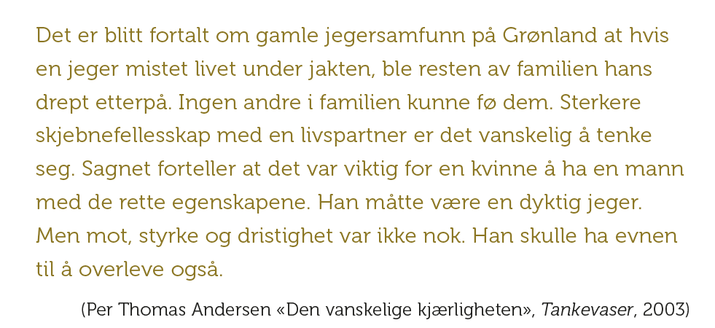
Eksempel: «Den vanskelige kjærligheten»

Slide 21
Prøv selv!
Ta utgangspunkt i temaet kjærlighet
Er det forskjellige syn på hva det kan være om du er tenåring eller middelaldrende?
Om du er troende kristen eller åpent homofil?
Diskuter med en medelev
Hvor og hvordan kan dere eventuelt finne ut av hva andres syn på temaet er?
Hva kan informasjon om andres syn tilføre essayet ditt?
Ser du noen utfordringer ved å bruke andres syn, eller ved måten du innhenter opplysninger om andres syn på?

Slide 22
Bruk fakta, statistikk
Eksempel
fakta om historiske hendelser, personer
statistikk eller forskning
leksikonartikler og fakta om land, steder osv.

Slide 23
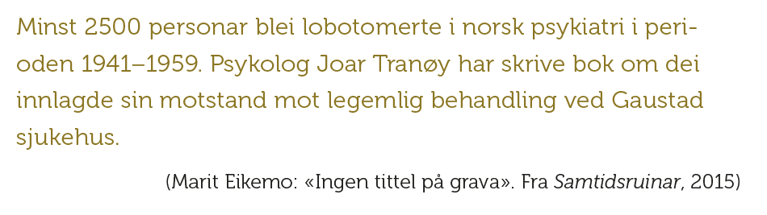
Eksempel: «Ingen tittel på grava»

Slide 24
Prøv selv!
Finn fakta om skolen du går på
Når ble skolen din grunnlagt?
Finner du viktige hendelser i skolehistorien?
Hvor mange elever hadde den?
Hvilket karaktersnitt hadde den?
Hent opp teksten du skrev under «Forteller i bevegelse». Her har du skildret reisen din til skolen. Fortsett teksten din med at du ankommer skolen. Hvordan kan du hjerneskrive om skolen din da?

Slide 25
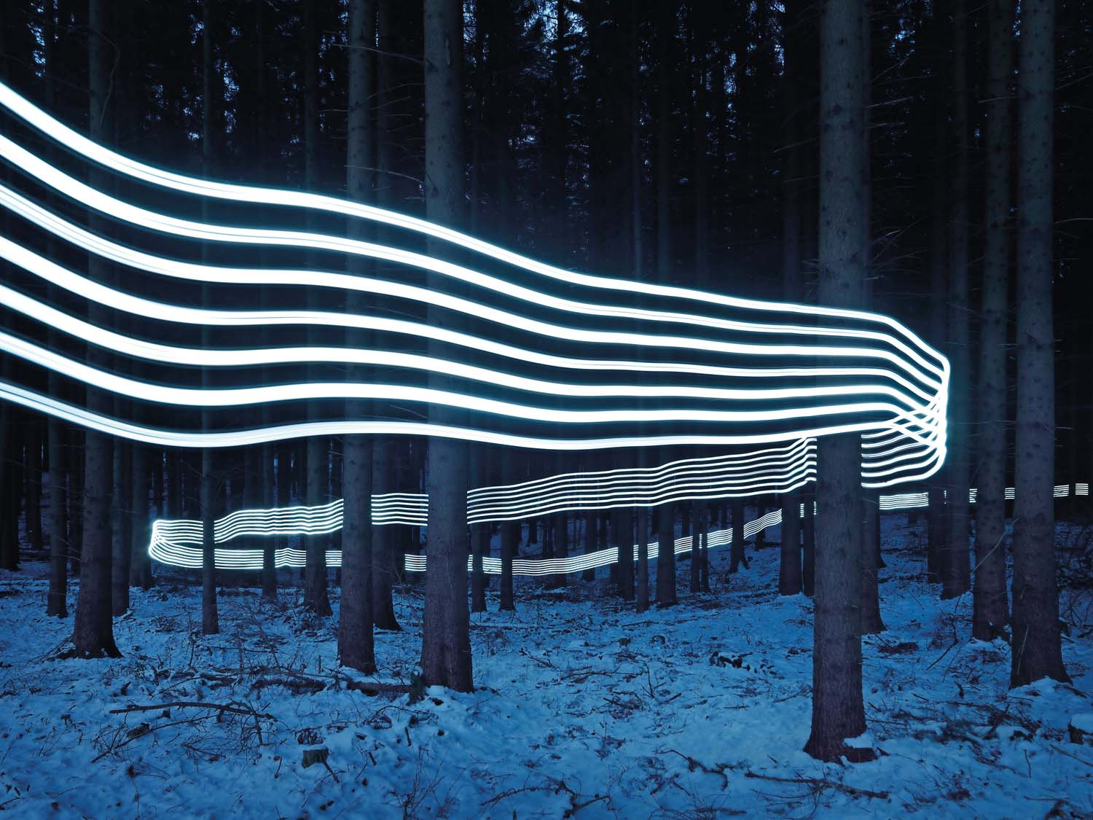
Struktur og språk

Slide 26
Å strukturere et essay
Essay er en reflekterende tekst der egne og andres tanker møtes.
Det har en mer utprøvende og «løs» form enn for eksempel drøftende artikkel.
Det har ingen klar konklusjon. Poenget er å få leseren til å tenke selv.

Slide 27
«Å gå tur med en maur»
Å skrive et essay er som å gå tur med en maur i bånd: Den virrer tilsynelatende målløst rundt, men den finner alltid hjem til tua si til slutt.
I et essay kaller vi maurens «virring» for en «rød tråd».

Slide 28
Eksempler på rød tråd
et barndomsminne eller en personlig hendelse
en bok, film eller person du stadig vender tilbake til
en hendelse eller situasjon du skildrer, for eksempel en busstur eller sommerferie
et symbol, en setning, en lyd, en bevegelse

Slide 29

Språklig lek og utforming
Essayet er en kreativ sjanger – dette gjelder også språket!
Du skal vise at du bruker språket på en bevisst
og kreativ måte.

Slide 30
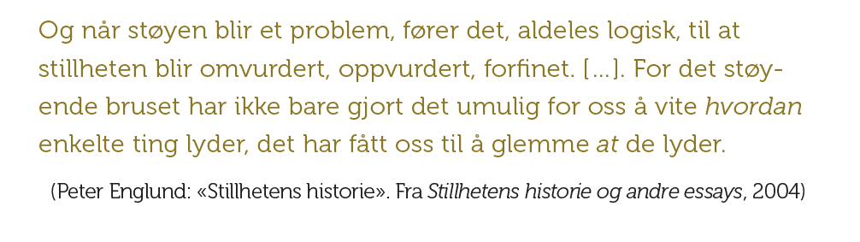
Bruk kontraster
mørk – lys
kald – varm
høy – lav
Eksempel

Slide 31
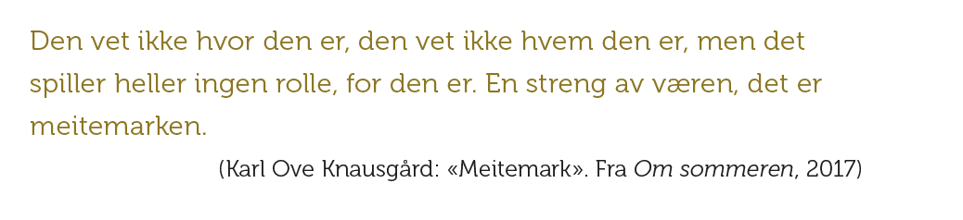
Bruk språklige bilder
«Vandre» kan symbolisere livet
«Gatekryss» kan symbolisere valg
Eksempel

Slide 32
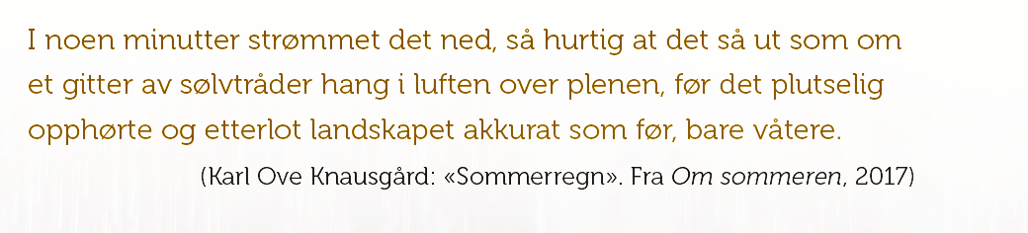
Bruk skildringer
Beskriv erfaringer, minner og refleksjoner gjennom sansene.
Hvordan lukter det?
Hvordan føles det?
Hvordan smaker det?
Eksempel

Slide 33
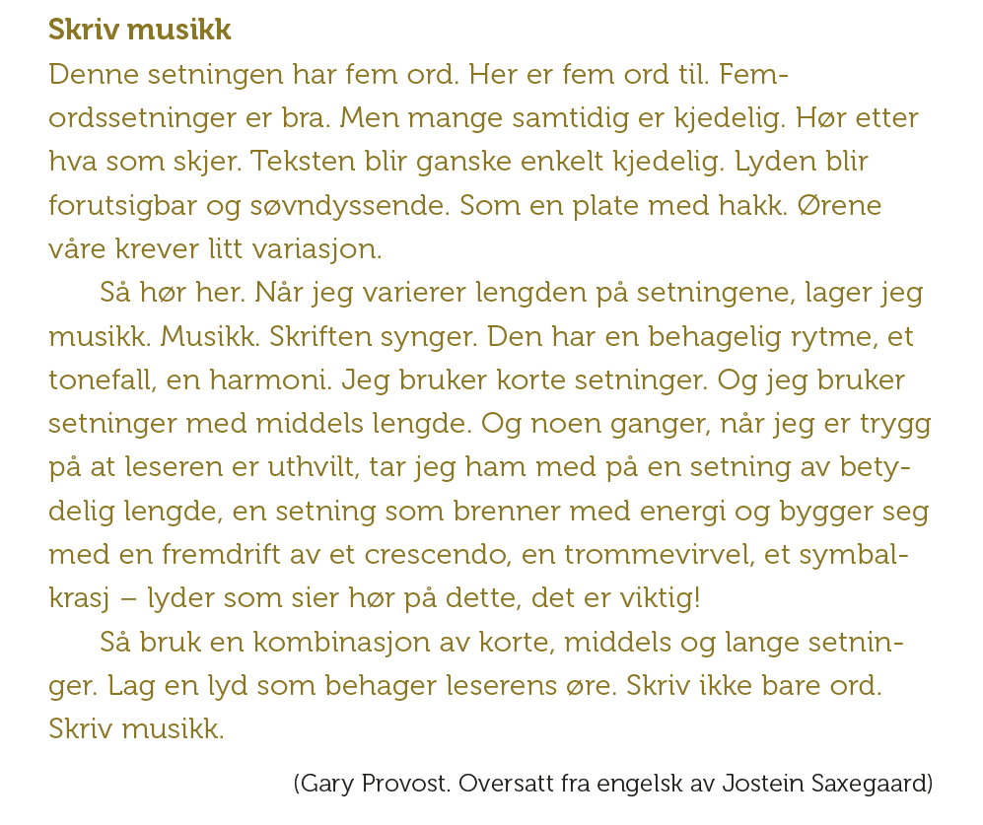
Eksempel: Skriv musikk

Slide 34
Prøv selv!
Finn fram en av tekstene du har skrevet under hjerte- eller hjerneskrivingsoppgavene.
Jobb aktivt med språket i teksten
Kan du variere setningslengde mellom lange, middels og korte setninger?
Kan du legge til kontraster, symbol(er) eller skildringer?

